Slide 1

МОНИТОРИНГ
КАЧЕСТВА ВЕЩАНИЯ
И ДОСТАВКИ КОНТЕНТА
КАК УСЛУГА В «ОБЛАКЕ»

Slide 2
Мониторинг телерадиовещания
Цели внедрения
Круглосуточный автоматизированный контроль наличия и качества вещания, оперативное уведомление ответственных лиц о возникающих сбоях, поиск первопричины возникновения проблем
Формирование отчета о сбоях и остановках вещания, проверка оперативных сводок от операторов услуги
Контрольная запись программ в городах вещания, удаленный онлайн просмотр эфира через Интернет
Контроль региональной врезки - выходов блоков региональной рекламы и программ в региональном эфире, в сетях операторов КТВ и IPTV

Slide 3

Сферы применения
Мониторинг качества
телевещания
Телекомпании,
операторы услуг
Надзорные органы
IRWIn QoS
получение объективной информации о реальном качестве трансляции, оперативное обнаружение и устранение технических проблем
автоматизация и упрощение процесса контроля соблюдения законодательства в области средств массовой информации и нормативов телевещания (ПТЭ)
Потребители услуг,
рекламодатели
получение независимой оценки качества трансляции и отчетов о выходах рекламы в федеральном и региональном эфирах

Slide 4
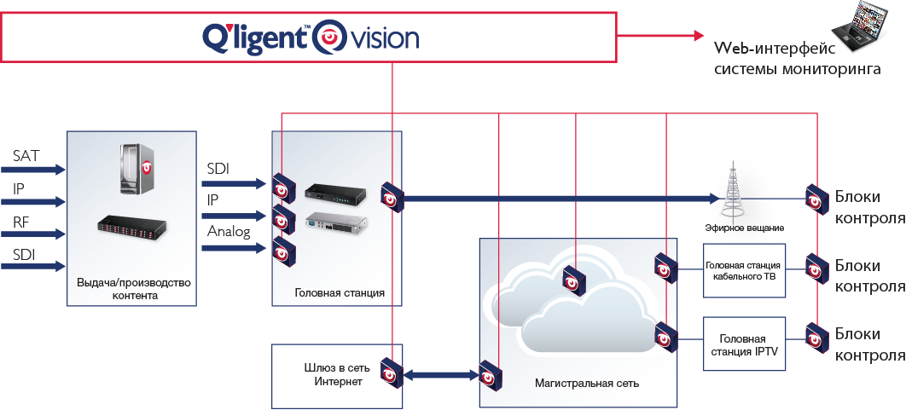
Технологии и решения
Распределенная сеть измерительных блоков
Серверы агрегации и обработки данных
Графический интерфейс пользователя
Notes:
Распределенная сеть измерительных блоков, установленных в точках приема вещания и сбора результатов
Серверы агрегации и обработки данных - сбор и обработка результатов измерений, обнаружение аварийных ситуаций, поиск первопричин проблем, формирование уведомлений о сбоях и т.п.
Графический интерфейс пользователя – просмотр и анализ результатов мониторинга, онлайн трансляций и контрольных записей, формирования отчетов и т.п.

Slide 5
Преимущества «облака»
Отсутствие начальных затрат на покупку оборудования и программного обеспечения и развертывание системы
Отсутствие затрат на содержание персонала, обеспечивающего администрирование и поддержку эксплуатации системы
Упрощения процедур организационного взаимодействия – одна точка ответственности за все аспекты обеспечения работы системы
Возможность оперативно изменять объем и состав предоставляемых услуг в зависимости от текущих потребностей заказчика
Прозрачная и легко прогнозируемая стоимость услуги, возможность гибко управлять операционными расходами

Slide 6
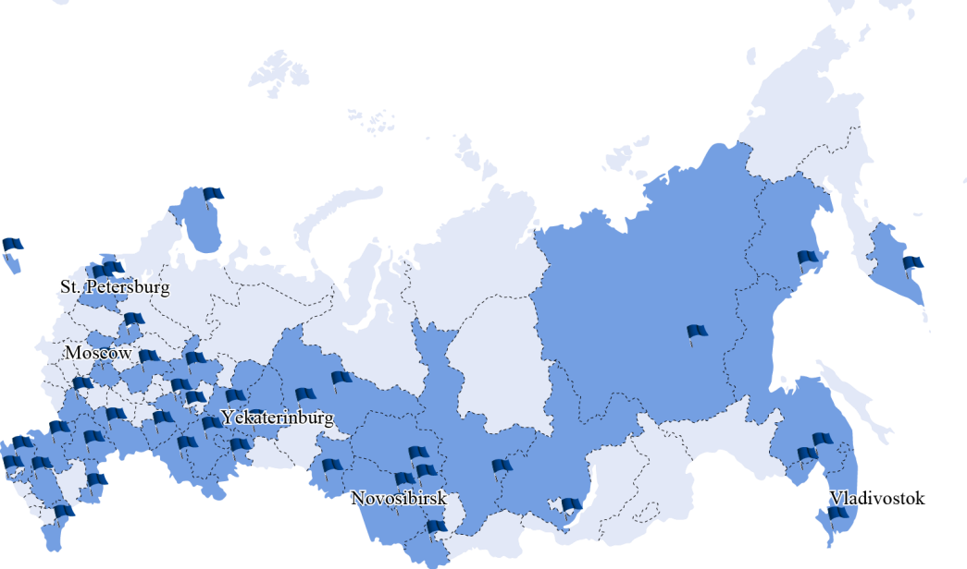



Сеть мониторинга телевещания «ТЕКОМ»
Более 60 регионов мониторинга
Мониторинг аналогового и цифрового ТВ (эфир, кабель, спутник), контрольная запись, СМС и e-mail оповещения о сбоях, отчеты
Использование сертифицированных измерительных приборов
Мониторинг региональных рекламных врезок

Slide 7
Преимущества от использования услуги
Снижение издержек компании, связанных со сбоями и низким качеством вещания
Сокращение потерь от некорректной врезки региональной рекламы
Уменьшение времени реакции на сбои и ускорение процессов их устранения
Обнаружение нарушений авторских прав на показ контента
Повышение качества обслуживания и лояльности клиентов

Slide 8

Готовы ответить на Ваши вопросы
Директор направления телерадиовещания
Андрей Гайнулин
gaynulin@tecomgroup.ru, тел. +7 (903) 603-1941
603024, Нижний Новгород, ул. Сеченова, д.2-А
+7 (831) 432-6687, 432-6688
+7 (831) 436-0519 факс
info@tecomgroup.ru
www.tecomgroup.ru
Спасибо за внимание!

